Slide 1
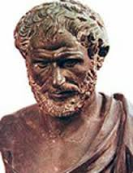
Empédocles
Conocido principalmente por la teoría de los cuatro elementos

Slide 2
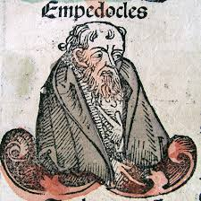
Empédocles de Agrigento
Nació en Sicilia en el año 495 A.C.
Murió aproximadamente en el año 435 A.C.
Fue un filósofo y político democrático griego.
Cuando perdió las elecciones fue desterrado y se dedicó al saber

Slide 3
Se conoce muy poco sobre él. → su personalidad son solo leyendas, que lo han creado como si fuese mago y profeta, autor de milagros y revelador de verdades ocultas y misterios escondidos.
Nació en el seno de una familia ilustre, y tubo participación en la política. Su fama como científico y médico, unida a su posición social de familia, le permitió ocupar importantes cargos en la vida pública.
El final de su vida lo pasó exiliado en el Peleponeso. →Acerca de su muerte hay diferentes versiones, la mas aceptada dice que lo arrojaron al volcán Etna para así ser recordado como dios para su gente.

Slide 4
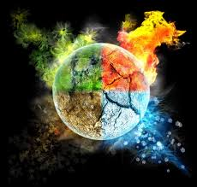
Teoría de las cuatro raíces/elementos
Empédocles defiende que dentro de los elementos se encontraba el agua (Tales de Mileto), el fuego (Heráclito), el aire (Anaxímenes), y la tierra (Jenófanes). Las cuales se mezclan.

Slide 5
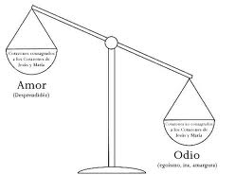
Cada uno de estos elementos con las características de permanencia e inmutabilidad del ser, y la existencia de dos fuerzas cósmicas (El Amor y el Odio) que actuarán como causa de la combinación de los elementos o como la separación de ellos.
“Vemos la tierra por la tierra, el agua por el agua, el aire divino por el aire y el fuego destructor por el fuego. Comprendemos el amor por el amor y el odio por el odio”

Slide 6
A partir de estas bases Empédocles dedicó mucho tiempo a la observación de la naturaleza (botánica, zoología y fisiología), y mostro nuevas y originales propuestas sobre la evolución de los organismos, la sede del pensamiento en el corazón y la circulación de la sangre, tesis aceptada durante mucho tiempo por la medicina.
Su nueva creencia de la evolución y transformación de todos los seres y organismos le da el pase para la teoría de la metempsícosis: por ley necesaria los seres expían sus delitos a través de una serie de reencarnaciones.
“Solo los hombres que logren purificarse podrán escapar por completo del cirulo de los nacimientos y volver a morar entre los dioses”

Slide 7
Escritos
De sus escritos se conservan únicamente “Los Políticos”, “el tratado Sobre la medicina”, “el Proemio a Apolo”, “sobre la naturaleza” (solo se conservan unos 460 versos de los 5.000 de que consaba la obra) y “Las Purificaciones”
Escribió sus obras en forma de poemas.
Su doctrina parece depender en muchos puntos de Parménides, a quien se supone que conoció en un viaje a Elea.

